Slide 1
Modelagem e Análise de Dependabilidade de um serviço de VoD streaming na nuvem
Aluno: Jamilson Dantas
Orientador: Prof. Paulo Maciel

Slide 2
Agenda
Motivação
Objetivos Específicos
Arquitetura
Modelos
Resultados
Considerações Finais

Slide 3
Motivação
O paradigma da computação em nuvem vem sendo amplamente utilizado por muitas empresas.
Elasticidade
Balanceamento de Carga
Segurança
... etc
Sistemas que exigem grande poder de processamento (VoD Streaming Server).

Slide 4
Motivação
Sistemas de VoD Streaming
Disponibilidade
Confiabilidade
Melhor desempenho
Segurança
...etc

Slide 5
Objetivos Específicos
Objetivos mais importantes
Proposição de modelos hierárquicos para avaliação da disponibilidade de um serviço de VoD Streaming;
Verificar componentes mais relevantes por meio de técnica de análise de sensibilidade;
Propor melhorias no serviço de VoD streaming.

Slide 6
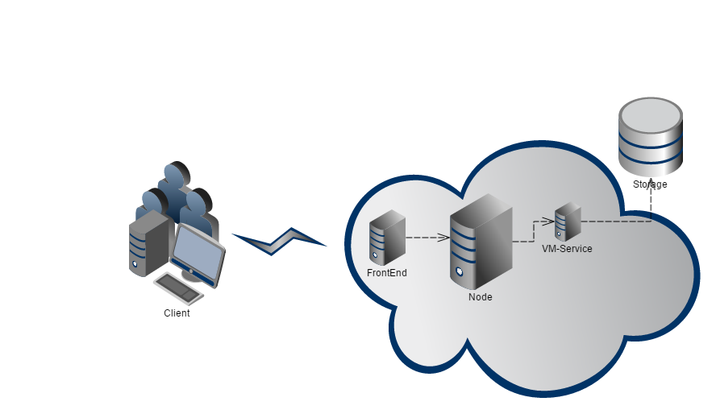
Arquitetura
MO1 - Watching Videos
DBMS, WS
MO2 – Uploading and all
PHP, FFMPEG,
DBMS, WS
VM
PHP FFMPEG
DBMS WS
NC
KVM
SO
HW

Slide 7
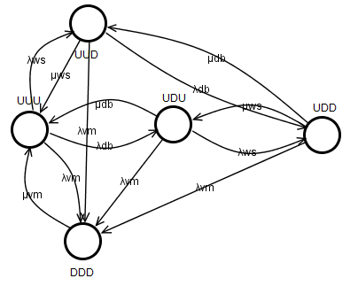
Modelos
MO1 - Watching Videos
Modelo VoD streaming MO1

Slide 8
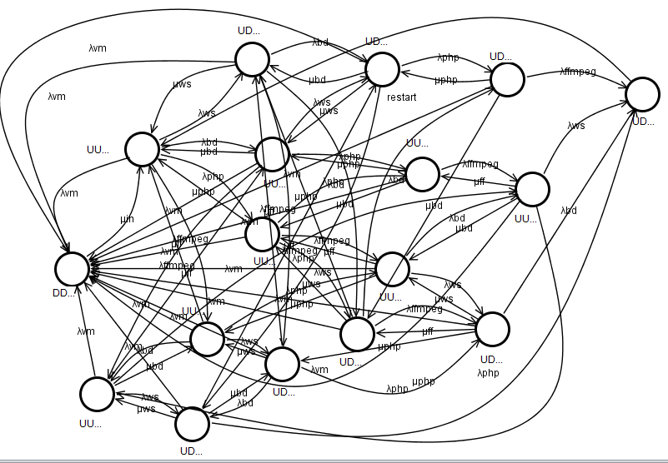
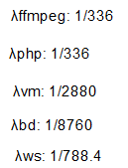
Modelos
MO2 – Uploading and all
Modelo VoD streaming MO2

Slide 9
Modelos
Modelo RBD para subsistema de Nó
Modelo RBD para subsistema de Cloud

Slide 10
Resultados
System | Availability | Nº 9’s | Downtime (h)
Watching vídeos (MO1) | 0.9924752 | 2.1235050 | 65.961
Uploading vídeos (MO2) | 0.9889034 | 1.9548111 | 97.270

Slide 11
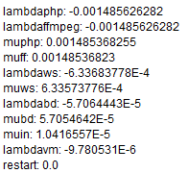
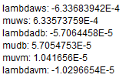
Resultados
Analise de Sensibilidade da CTMC (MO1 & MO2)
MO1
MO2

Slide 12
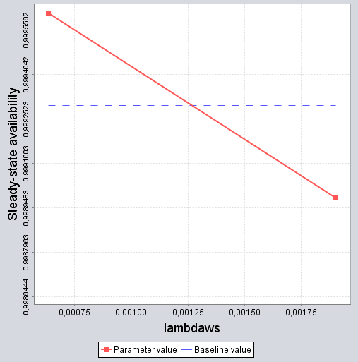
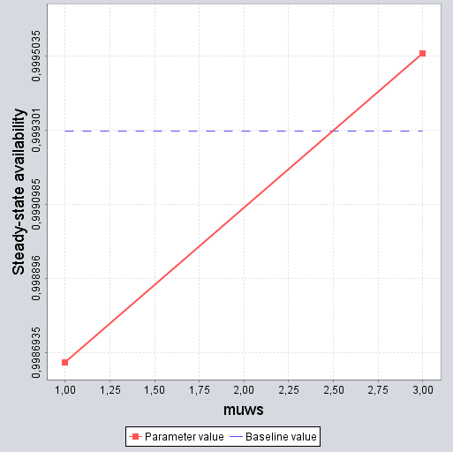
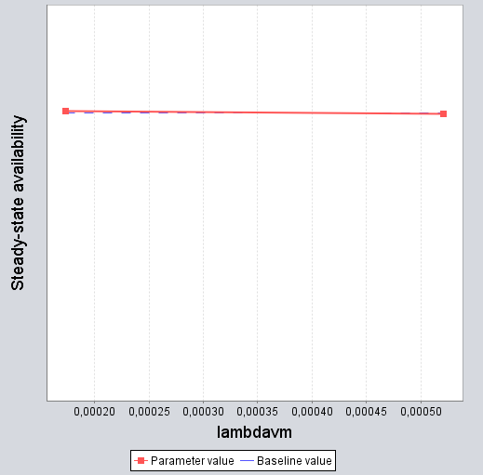
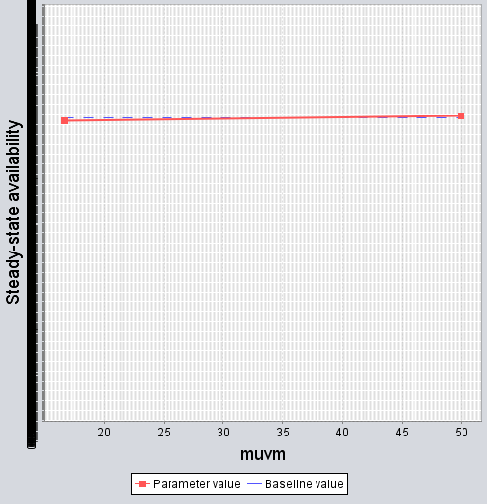
Resultados
MO1

Slide 13
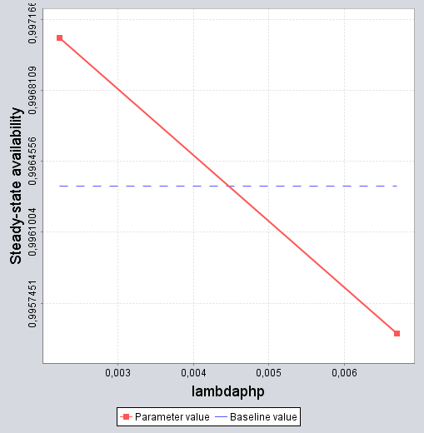
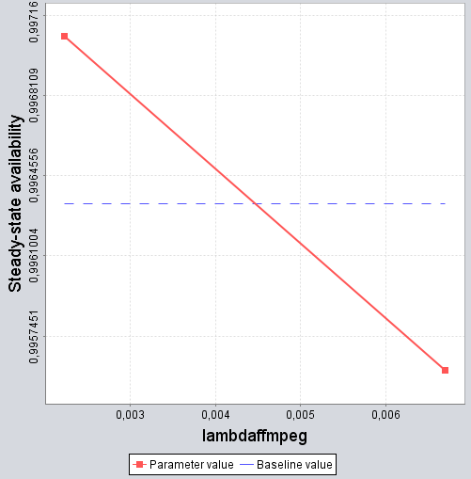
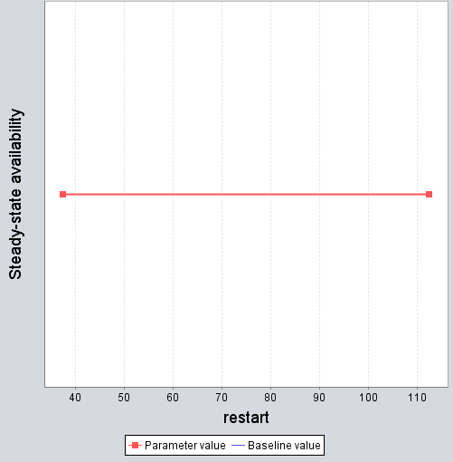
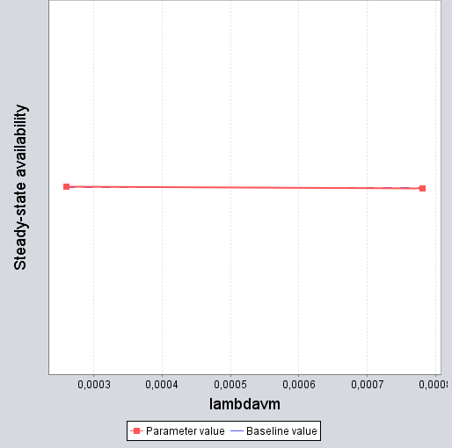
Resultados
MO2

Slide 14
Considerações Finais
Avaliação de disponibilidade de um serviço de VoD streaming utilizando técnicas de modelagem hierárquica: RBD + CTMC.
Análise de sensibilidade do modelo proposto.
O método permite propor melhorias de forma direcionada/otimizada
Novos estudos de caso estão sendo desenvolvidos
VoD + auto scaling;
Performance do serviço de VoD;
...etc.

